Slide 1
Формы и методы работы с одарёнными детьми в начальной школе.

Slide 2
выявление одаренных детей;
развитие творческих способностей на уроках;
развитие способностей во внеурочной деятельности (олимпиады, конкурсы, исследовательская работа);
создание условий для всестороннего развития одаренных детей.

Slide 3
Виды деятельности:
проблемно-развивающее обучение;
работа в малых группах;
проектно-исследовательская деятельность;
информационно-коммуникативные технологии для удовлетворения познавательной мотивации развития способностей (разноуровневые тесты, презентации, тренажёры)
творческие и нестандартные задания.

Slide 4
Розовый слон
Жил был розовый слон по имени Пип. Когда слонёнок спал звери не шумели. Пип был неуклюжий, добрый и ласковый. Однажды, играя на поляне с друзьями, слонёнок попал в ловушку охотника. Там он долго просидел. Потом Пип попал в зоопарк, где стал обычным серым слоном. Звери смеялись и шутили над ним, но слоник не обижался. Может это всё ему приснилось? Наступит ещё одно утро, встанет солнышко, будет новый день и опять он станет счастливым Розовым слоном.
Вдовина Лена.
Розовый слон
Где-то далеко, где растут баобабы жил на большой поляне розовый слон. Слон весело играл на поляне с бабочками. Он был весёлый и добрый. Все звери любили, уважали и дружили с ним. Но однажды появился хитрый охотник, он поймал и увёз слона в зоопарк. В зоопарке слон загрустил. Звери смеялись над ним потому, что для них он был большой, добродушный, серый красавчик. Но слонёнок на них не обижался. Он знал, когда солнце пригреет сильнее, все увидят, что он всё-таки розовый.
Бабин Юра.

Slide 5
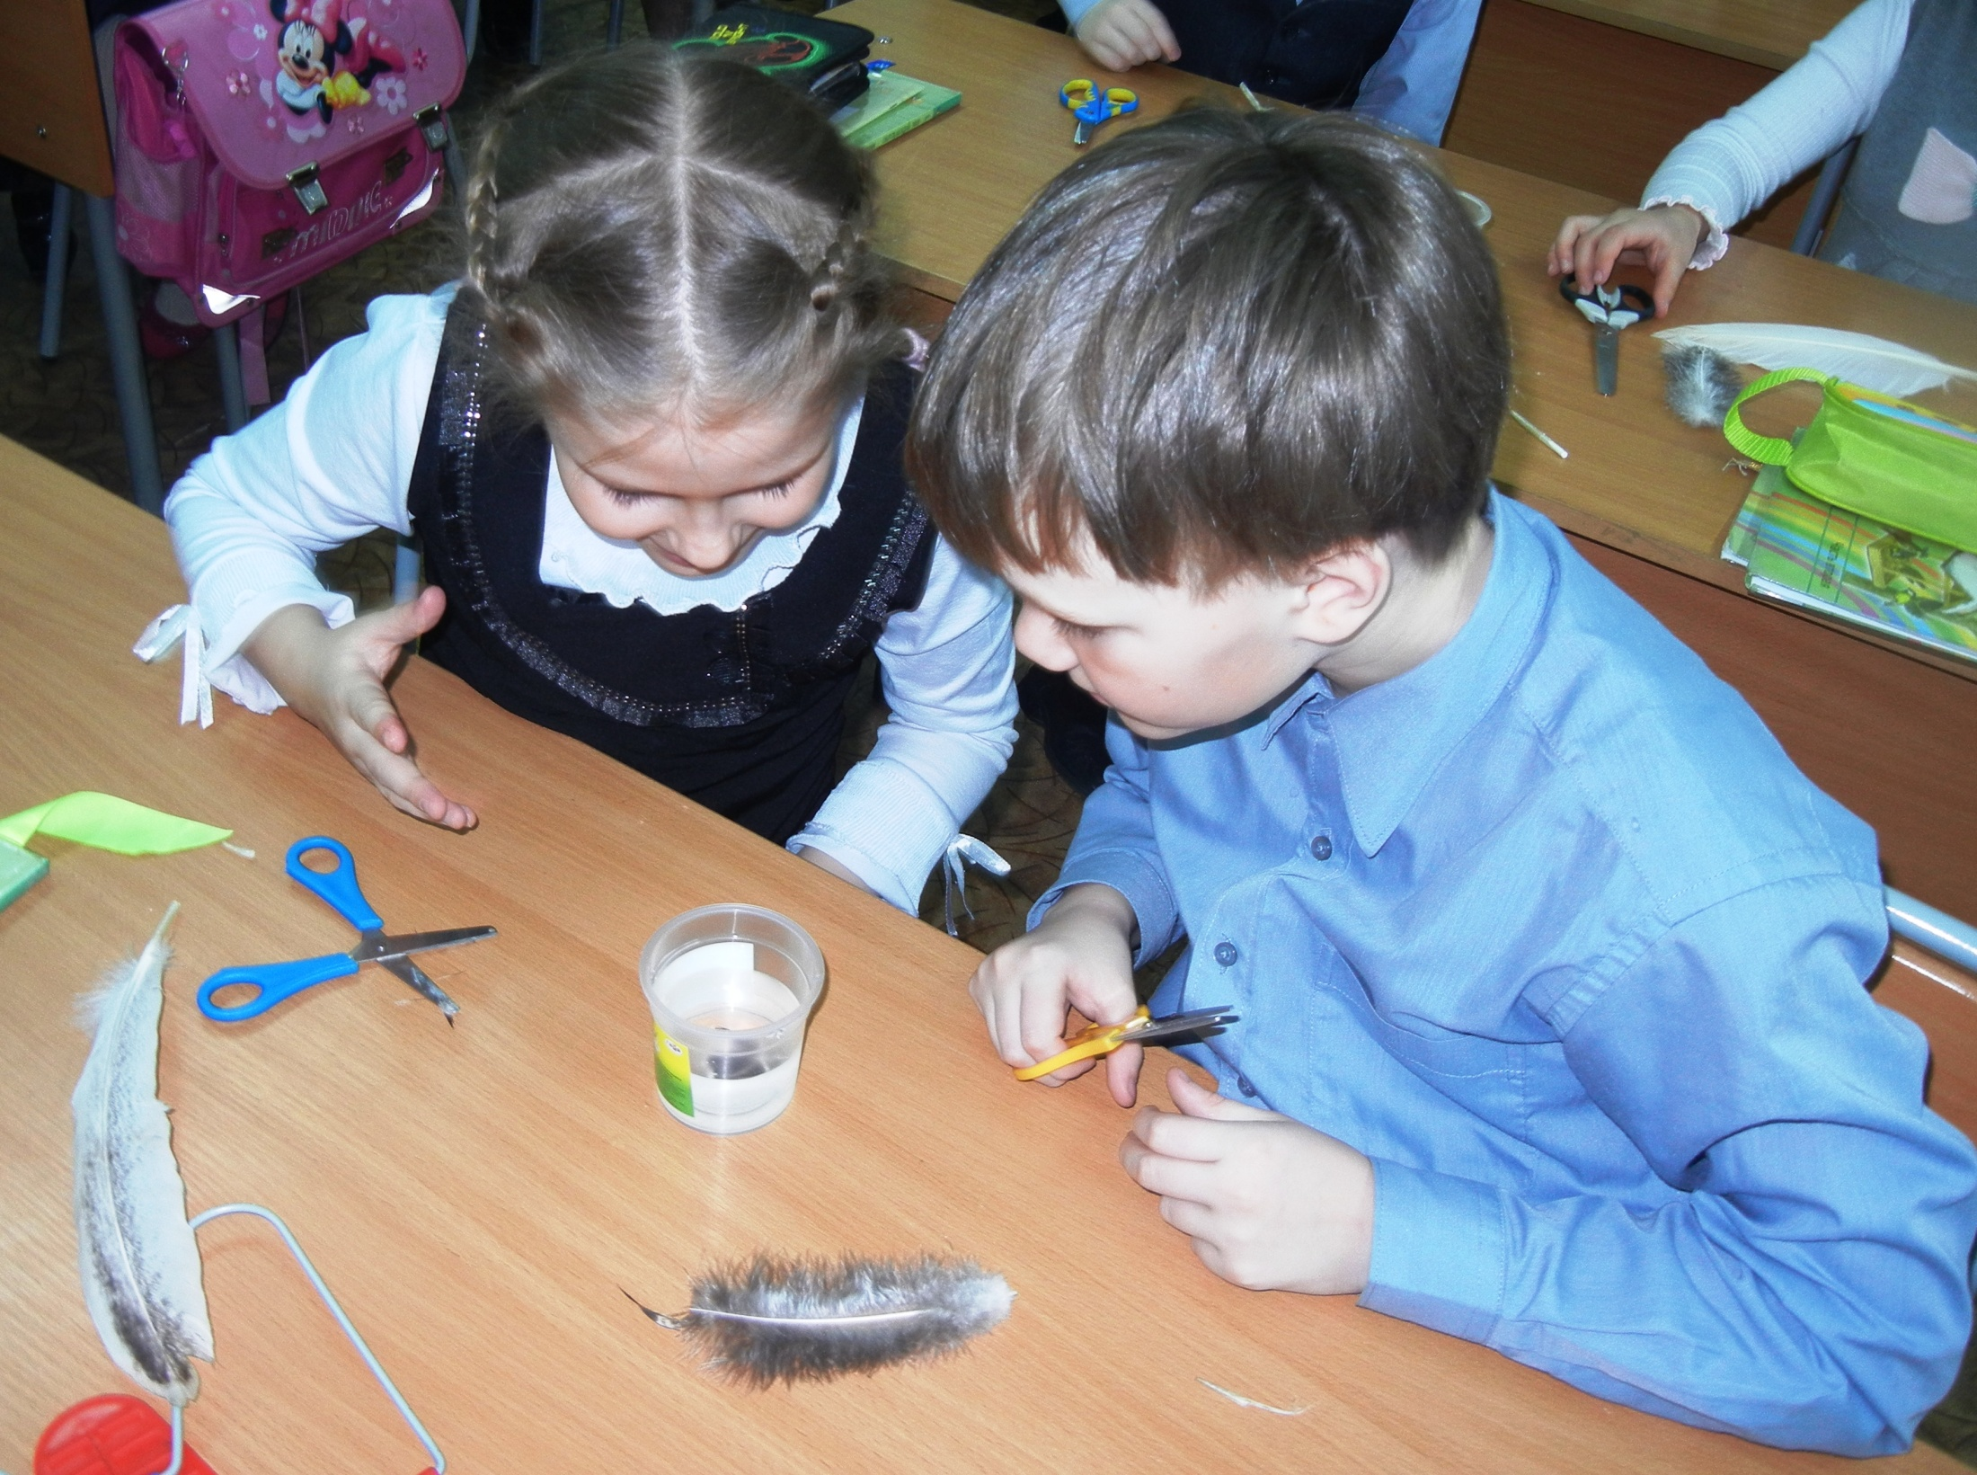

Slide 6
Серый, а не волк, Длинноухий, а не заяц, С копытами, а не конь. (ослик)
Рыжая, а не белка, Питается мышами, а не сова, Хищник, а не волк. (лиса)
С усами, а не лиса, Линяет, а не собака, С хвостом, а не мышь. (кошка)
Не мяукает и не мычит Это животное на цепи сидит Родных он в дом пускает, А на чужих голос поднимает. (собака)
Всех он боится За кустиком может скрыться, Длинные ушки, А сам как попрыгушка. (заяц)

Slide 7
